Slide 1
LC09 : Synthèse chimique : aspects macroscopiques, mécanisme réactionnel
Prérequis : Niveau: Lycée
Electro

Slide 3
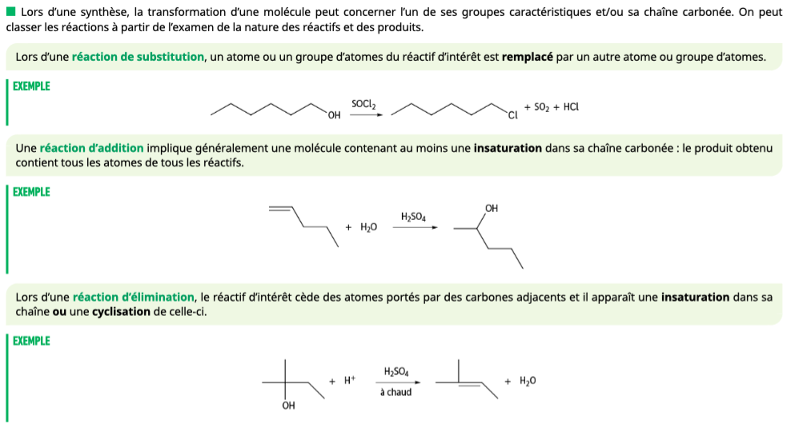
Types de réaction

Slide 5
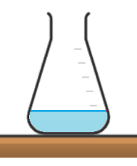
Protocole de la synthèse
Alcool isoamylique (3mL)
Acide éthanoïque pur (3mL)
Acide sulfurique (quelques gouttes)
2 minutes au micro-ondes à 500W (chauffage)

Slide 6
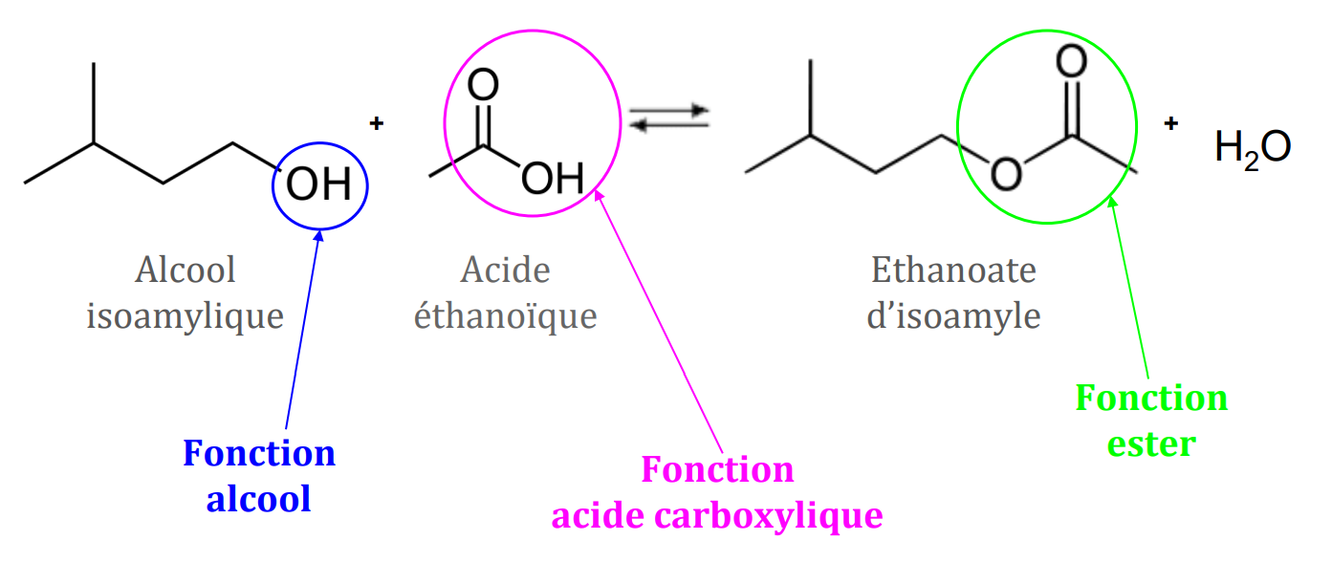
Réaction d’estérification
Eau

Slide 7
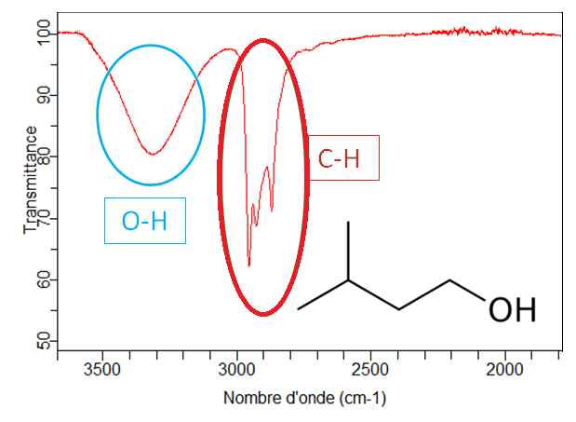
Caractérisation par spectroscopie infrarouge
Spectre infrarouge de l’alcool isoamylique

Slide 8
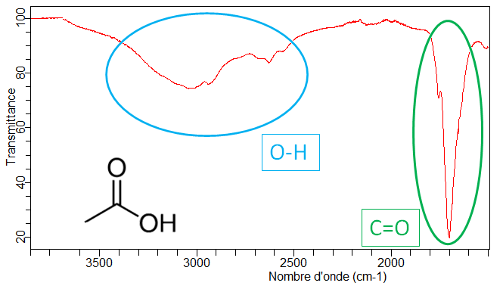
Caractérisation par spectroscopie infrarouge
Spectre infrarouge de l’acide éthanoïque

Slide 9
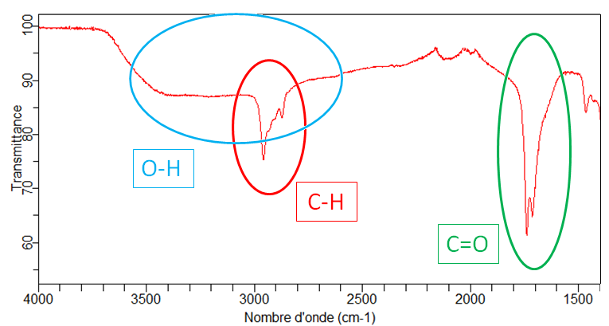
Caractérisation par spectroscopie infrarouge
Spectre infrarouge du brut réactionnel

Slide 10
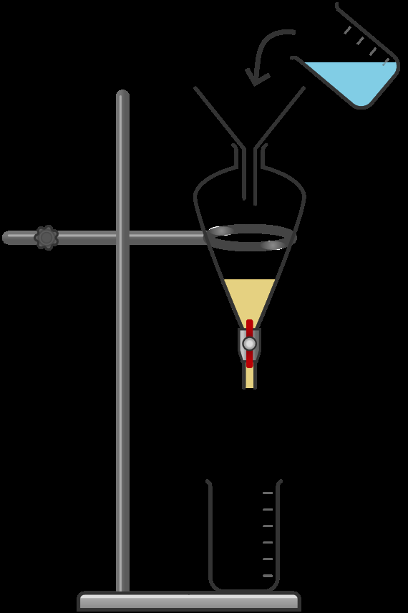
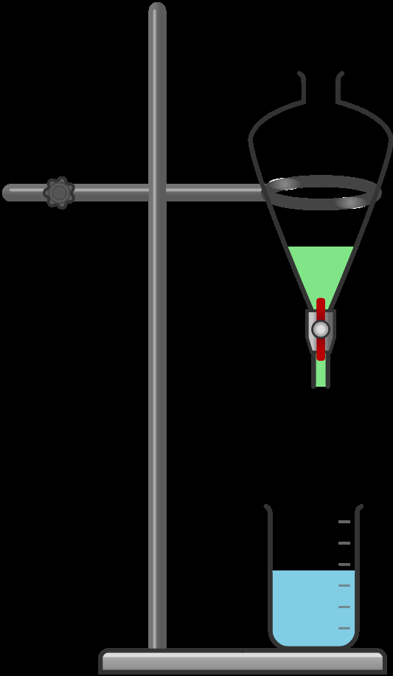
Extraction liquide-liquide :
Séparation de l’ester de poire
Solution d’hydrogénocarbonate de sodium saturé
Phase organique lavée : ester + diéthyléther
Après agitation et décantation
Mélange ester de poire + acide éthanoïque
 | eau | diéthyléther
Ester | Peu soluble | Soluble
Ions éthanoate, Hydrogénocarbonate | Soluble | Peu soluble
Phase aqueuse : ions hydrogénocarbonate et éthanoate, dioxyde de carbone dissous

Slide 11
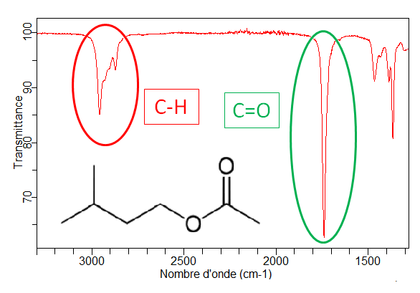
Caractérisation par spectroscopie infrarouge
Spectre infrarouge de l’ester de poire isolé

Slide 12
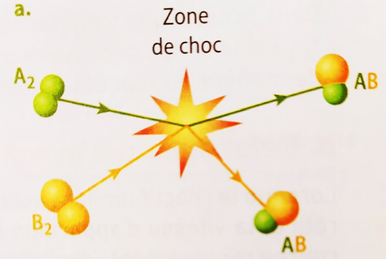
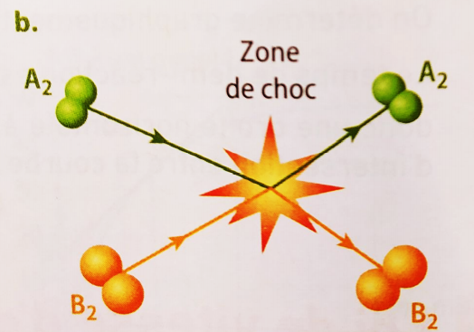
Notion de choc efficace
Cas a. : Choc efficace → Formation d’une nouvelle molécule
Cas b. : Choc inefficace

Slide 13
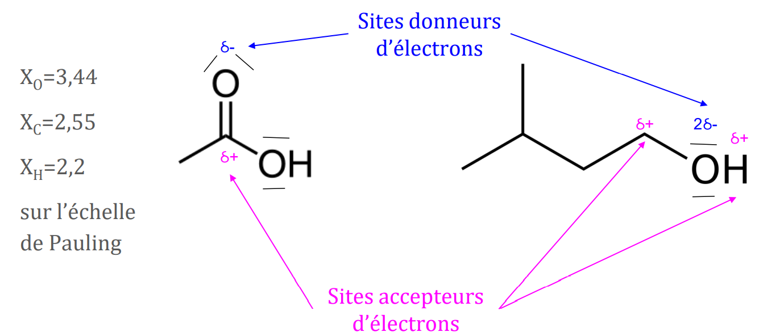
Sites donneurs, sites accepteurs

Slide 14
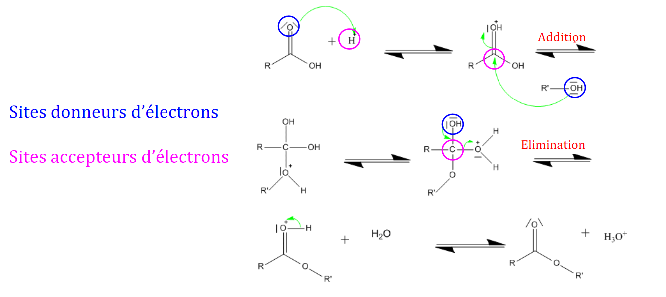
Mécanisme de l’estérification

Slide 16
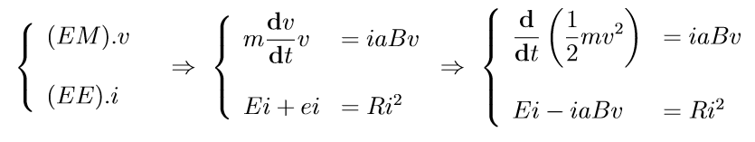
III-3) Bilan de puissance
L’équation mécanique est multipliée par v et l’équation électrique par i :

Slide 17
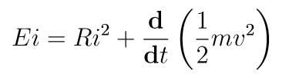

III-3) Bilan de puissance
L’équation mécanique est multipliée par v et l’équation électrique par i :
En combinant les deux équations :
Finalement :

Slide 18
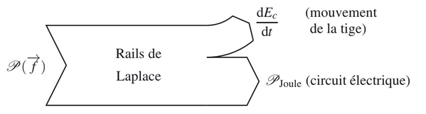
III-3) Bilan de puissance
L’équation mécanique est multipliée par v et l’équation électrique par i :
En combinant les deux équations :
Finalement :

Slide 21

I-1) Flux magnétique
Unité du flux magnétique :
$\left[φ\right]=\left[B\right].\left[S\right]=T.m^{2}=Wb$ le Weber
Remarque :
Pour une bobine :
$$φ=\sum_{i}^{N}{φ_{i}}$$

Slide 22
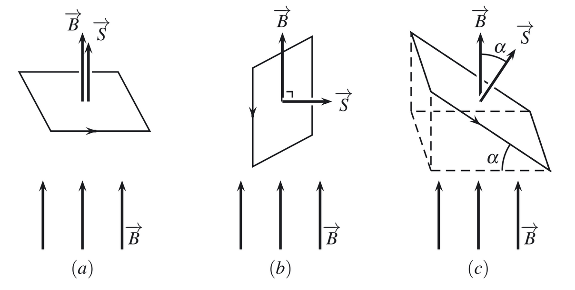

I-1) Flux magnétique
$φ=\vec{B}.\vec{S}$=

